Slide 1
第10讲 整合营销传播

Slide 2
促销策略组合
促销是指企业以各种有效的方式向目标市场传递有关信息，以启发、推动或创造对企业产品和服务的需求，并引起购买欲望和购买行为的综合性策略活动。
促销策略组合
人员推销
广告宣传
营业推广
公共关系
直复营销

Slide 3

促销的基本功能
告知
功能
说服
功能
影响
功能

Slide 4
整合营销传播
整合营销传播是对各种传播方法和传播策略进行综合计划的增值效应的确认，如对一般的广告、营业推广和公共关系进行组合，通过对这些分散信息的无缝结合，以提供出明确的、连贯一致的、最大的传播影响。
—— 美国广告代理商协会

Slide 5
整合营销传播
整合营销传播是系统理论在企业营销传播中的实际运用，突出了如下特征：
整体性
目标性
动态性

Slide 6
传播模型：香农—韦弗模型（九要素模型）
噪音
信源
（思想）
译出
符号
媒体
译入
信宿
（认知）
反馈
反应

Slide 7
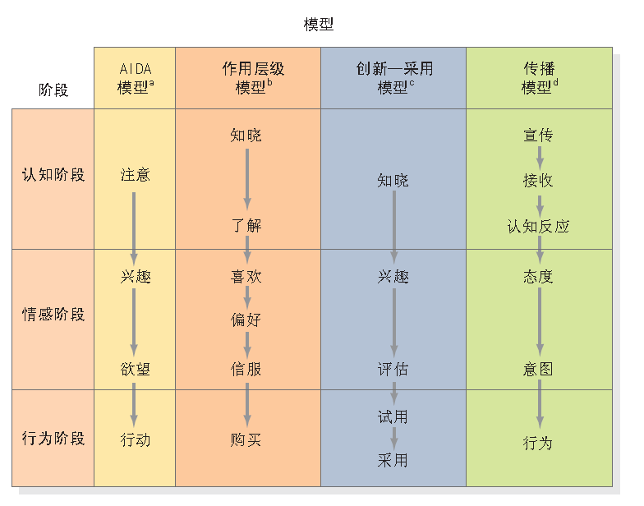
传播模型：反应层级模型

Slide 8
传播符号的基本要求
1、能准确反映思想；
2、能被传播和感知；
3、双方的理解一致。
要尽可能防止噪音干扰。

Slide 9
建立有效营销传播的步骤
确立目标受众
明确传播目标
设计营销传播方式
选择传播渠道
建立预算
决定媒体组合
测量传播结果
管理整合营销传播

Slide 10
营销传播的主要方式
广告
促销
事件与体验
公共关系和宣传
直复营销
互动营销
口碑营销
人员推销

Slide 11
常见传播平台（1）
广告
印刷和广播广告
商品内外包装
电影
小册子
海报
广告板
展览
标识和符号
录像带
促销
竞赛、游戏、彩票奖金
赠品
样品
贸易展览会及展览
优惠券
交易补贴
娱乐活动
持续性计划

Slide 12
常见传播平台（2）
事件和体验
体育活动
娱乐活动
节日
艺术展
参观工厂
公司博物馆
社会活动
公共关系和宣传
新闻发布会
演讲
会议
年度
慈善捐赠
出版物
社区关系
游说
主流媒体

Slide 13
常见传播平台（3）
人员推销
销售陈述
销售会议
激励
提供样品
交易博览会
直复营销
商品目录
产品邮件
电话营销
电子购物
电视购物
传真
电子邮件
语音邮件
网站

Slide 14
广告
广告宣传：企业为扩大销售、获取盈利，以付酬的方式利用各种传播媒体向目标市场的受众传递商品或服务信息的经济活动。
其基本特征为：
传播面广
间接传播
媒体效应
经济效益

Slide 15
一个完美的广告项目应该满足：
在恰当的时间、恰当的地点，将恰当的信息传递给适合的消费者
广告要吸引消费者的关注
广告要恰当地反映出消费者对于产品的理解和行为层次
广告要能从差异性和相似性角度正确定位产品
广告要激励消费者购买该产品或品牌
广告要能够建立强烈的品牌联想

Slide 16
广告的分类
按广告内容分
按广告目的分
按广告诉求分
商品广告
服务广告
公共关系广告
启事广告
显露广告
认知广告
竞争广告
扩销广告
情感诉求
理性诉求

Slide 17
广告策划流程
广告信息
广告目标
广告预算
效果评价
广告媒体

Slide 18
广告预算方法
定率提取法：根据产值、销售额或利润的一定比例提取。
贡献提取法：只在超出预期利润部分提取。
目标达成法：根据达到广告活动目标的实际需要提取。
竞争比照法：根据主要竞争对手的广告费支出水平来决定自身相应的广告预算。

Slide 19
广告信息的设计
主题设计
  广告主题包含目的、好处、承诺三个基本要素
文稿设计
  是表现广告主题和内容的文字材料
图画设计
  指运用线条、色彩及其组成图案对广告主题的表达，是广告艺术化的突出反映
技术设计
  将广告设计中的所有元素进行最佳组合，以优化广告的整体效果

Slide 20
广告媒体的类型和选择
印刷媒体
电子媒体
户外媒体
直复媒体
售点媒体
包装媒体
交通媒体
其他
选择影响因素：
商品的性质与生命周期
目标受众的接受习惯与接受能力
广告信息的时效性
媒体的覆盖范围与特点
广告费用

Slide 21
新媒体：定义与形态
新媒体是新的技术支撑体系下出现的媒体形态
  如，数字杂志、数字报纸、数字广播、手机短信、移动电视、网络、桌面视窗、数字电视、数字电影、触摸媒体等
  相对于报刊、户外、广播、电视四大传统意义上的媒体，新媒体被形象地称为“第五媒体”
美国《连线》杂志对新媒体的定义：“所有人对所有人的传播。”
  新媒体就是能对大众同时提供个性化的内容的媒体，是传播者和接受者融会成对等的交流者、而无数的交流者相互间可以同时进行个性化交流的媒体。

Slide 22
新媒体：特征与优势
主要特征
  交互性与即时性
  海量性与共享性
  多媒体与超文本
  个性化与社群化
主要优势
  形式丰富、互动性强、渠道广泛、覆盖率高、精准到达、性价比高、推广方便
  满足随时随地地互动性表达、娱乐与信息需要：迎合人们休闲娱乐时间碎片化的需求，人们使用新媒体的目的性与选择的主动性更强
  媒体使用与内容选择更具个性化，导致市场细分更加充分

Slide 23
广告效果评估——广告效果分类
社会效果 VS 经济效果
即时效果、近期效果和远期效果
传播效果、促销效果和心理效果

Slide 24
广告效果评估——广告效果的评价方法
广告传播效果的评价
  接收率、注意率、阅读率、认知率
广告促销效果的评价
  销售增长率、广告增销率、广告占销率、单位广告费收益
广告形象效果的评价
  总体形象评估（知名度、美誉度、品牌忠诚度等）
  具体形象评估（产品形象、售后服务、效率、创新、便利性等）

Slide 25
营业推广
营业推广：企业在某一段时期内采用特殊的手段对消费者实行强烈的刺激，以促进企业销售迅速增长的策略活动。
特征：强烈的呈现，特殊的优惠。
作用：吸引新顾客、报答忠诚顾客、补充和配合广告等其他促销手段

Slide 26

对消费者的营业推广
赠送样品
发放优惠券
开展奖售
组织展销
现场示范

Slide 27
对中间商的营业推广
批发回扣
推广津贴
销售竞赛
交易会或博览会

Slide 28
公共关系
公共关系：企业利用各种传播媒体，同各方面的公众沟通思想情感，建立良好的社会形象和营销环境的活动。
公共关系的特征：
1、树立形象重于推销产品；
2、传播形式多样，不以付酬形式传播；
3、作用于各个方面，而不局限于目标市场。

Slide 29
公共关系的基本策略
1、利用新闻宣传；
2、公共关系广告；
3、企业自我宣传；
4、开展社会交往。

Slide 30
人员销售
人员推销：企业派推销人员直接同目标市场的顾客建立联系、传递信息、促进商品和服务销售的活动。
人员推销的特点：
1、亲切感强；2、劝服力强；3、灵活性强；
4、反馈及时；5、竞争性强。

Slide 31
人员推销的过程
寻找
目标
顾客
前期
调查
试探性
接触
介绍
示范
排除
障碍
实现
交易
后续
服务

Slide 32
人员销售模型
爱达公式（AIDA）
迪伯达公式（DIPADA）
引起注意（Attention）
激发兴趣（Interest）
促动欲望（Desire）
导致行动（Action）
发现需求（Discover）
激发兴趣（Interest）
增强信任（Proof）
促使接受（Accept）
促动欲望（Desire）
导致行动（Action）

Slide 33
人员推销的技巧
把握时机
善于辞令
注意形象
培植感情

Slide 34
直复营销
直复营销（Direct marketing）：是一种互动的营销系统，使用一种或多种宣传媒体，以实现在任何地方产生可度量的回应或达成交易之目的。
直复营销的主要形式有：直接邮件营销、电视营销、目录营销、电话营销、网上销售等。
直复营销不同于“直销”（direct selling），直销是利用人员网络进行面对面的推广销售。

Slide 35
网络营销的含义
网络营销是指利用网络通信技术进行网上交易、发布网上广告、提供网上服务、同顾客进行互动，以及开展其他同企业营销有关的经营活动。

Slide 36
网络营销的特点
覆盖面大；
交互性强；
可定制化；
相对公平；
选择性强；
成本较低。

Slide 37
网络营销主要业务
网上广告：在互连网站上发布各种以数字代码为载体的经营性广告，传递商品和服务信息。
网上销售：企业利用互联网进行商品的展示、订货、付款等交易活动，实现商品销售。主要有企业对企业的销售活动（B2B），和企业对消费者的销售活动（B2C）。
电子市场：在互联网上设立的交易平台，可将交易双方集成在一起的虚拟交易环境。
博客营销：通过特定的网络博客，联络顾客，宣传企业和品牌形象，引导消费理念。

Slide 38
网络营销必须具备的基本条件
建立完整的顾客档案；
扩大供应的商品来源；
采用便捷的沟通方式；
建设高效的物流系统；
形成安全的结算系统。

Slide 39
案例：拼多多的营销传播策略
拼多多的营销传播策略有何特点？
它这样做的原因是什么？
你对拼多多的营销传播策略有何建议？

